Slide 1
CHÀO MỪNG CÁC EM ĐẾN VỚI BÀI HỌC NGÀY HÔM NAY!

Slide 2
TRÒ CHƠI “TRUYỀN ĐIỆN”
Luật chơi: Giáo viên gọi bắt đầu từ 1 em A xung phong.
Em A nói to một phép tính nhân bất kì trong Bảng chia 5 và chỉ nhanh vào em B bất kỳ.
Em B phải nói nhanh hai phép chia tương ứng với phép nhân của em A.
Nếu em B nói đúng thì tiếp tục nói một phép nhân và chỉ vào em C.
Nếu em B nói sai thì phải nhảy lò cò một vòng từ chỗ của mình lên bảng.

Slide 3
BÀI 60
BẢNG CHIA 5

Slide 4
6 : 2 = ?
Các em hãy thảo luận nhóm và nêu cách tìm kết quả của phép tính trên.

Slide 5
Có 10 hình tròn, chia đều thành 5 phần
Mỗi phần có 2 hình tròn.
Ta có phép chia 10 : 5 = 2
Lần 1
Lần 2
Lần 1
Lần 2
Lần 1
Lần 2
Lần 1
Lần 2
Lần 1
Lần 2

Slide 6
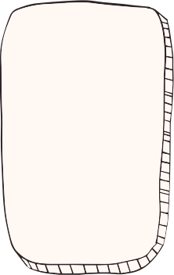
Các em hãy thảo luận theo cặp và tìm kết quả các phép tính trong Bảng chia 5, sau đó điền kết quả vào bảng sau:
BẢNG CHIA 5
5 : 5 =
10 : 5 =
15 : 5 =
20 : 5 =
25 : 5 =
30 : 5 =
35 : 5 =
40 : 5 =
45 : 5 =
50 : 5 =
?
1
?
6
?
2
?
7
3
?
?
8
?
?
4
9
5
?
?
10

Slide 7
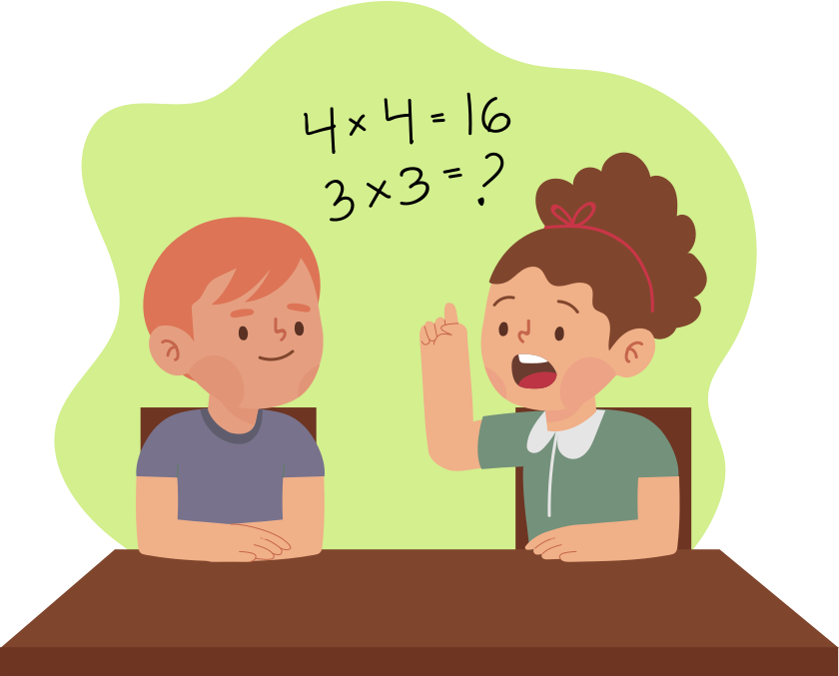
TRÒ CHƠI “ĐỐ BẠN”
Luật chơi: Các em dựa vào Bảng chia 5 vừa học và đố bạn cùng bàn các phép tính để ghi nhớ
20 : 5 = ?
15 : 5 = ?

Slide 8
LUYỆN TẬP
Bài 1: Thực hiện theo cặp
Các em hãy tính kết quả các phép nhân sau và đổi vở với bạn cùng bàn để chữa bài (có thể sử dụng Bảng chia 2)
10 : 5 =
5 : 5 =
1
15 : 5 =
?
?
2
3
?
30 : 5 =
25 : 5 =
5
50 : 5 =
?
?
10
6
?
40 : 5 =
?
45 : 5 =
35 : 5 =
8
?
9
7
?

Slide 9
Bài 2:
Các em hãy thực hiện phép nhân với các số có kèm đơn vị đo đã học. Sau đó, đổi vở và chữa bài với bạn cùng bàn
?
3
?
15 kg : 5 = kg
7
35 cm : 5 = cm
?
4
?
20 kg : 5 = kg
10
50 dm : 5 = dm
9
?
45l : 5 = l
6
?
30l : 5 = l

Slide 10
Bài 3: Tính nhẩm
Các em hãy tính kết quả của các phép tính, sau đó đổi vở với bạn cùng bàn và nói cho bạn nghe cách làm của mình
5 x 3 =
5 x 9 =
5 x 6 =
?
15
?
45
?
30
15 : 5 =
45 : 5 =
30 : 5 =
3
9
6
?
?
?
15 : 3 =
45 : 9 =
30 : 6 =
?
5
?
5
?
5

Slide 11
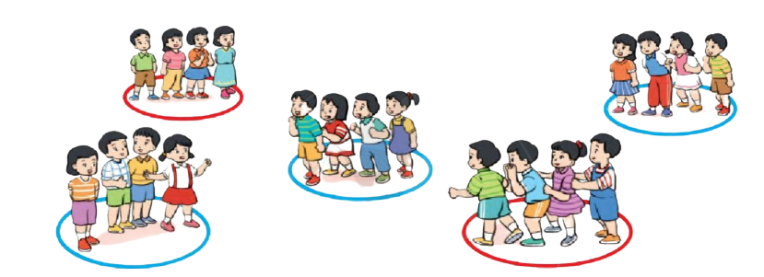
Bài 3: Xem tranh rồi nói phép chia thích hợp:
Các em hãy quan sát tranh nêu phép chia phù hợp với tình huống với từng bức tranh. Các em nói cho bạn cùng bàn nghe về cách làm của mình.
a.
b.

Slide 12
a.
Có 20 bạn, xếp đều vào 5 vòng tròn.
?
4
Mỗi vòng tròn có bạn
?
?
=
?
20
?
5
4
Ta có phép chia
:

Slide 13
b.
Có 15 cúc áo, khâu vào mỗi áo 5 cúc.
?
3
Khâu đủ chiếc áo
?
?
=
?
15
?
5
3
Ta có phép chia
:

Slide 14
VẬN DỤNG
Các em hãy tìm một vài tình huống trong thực tế có sử dụng phép chia trong Bảng chia 5 và chia sẻ với bạn.
Lớp 2A có 25 bạn học sinh. Cô giáo chia đều thành 5 nhóm.
Mỗi nhóm có 5 học sinh
?
?
=
?
25
?
5
5
Ta có phép chia
:

Slide 15
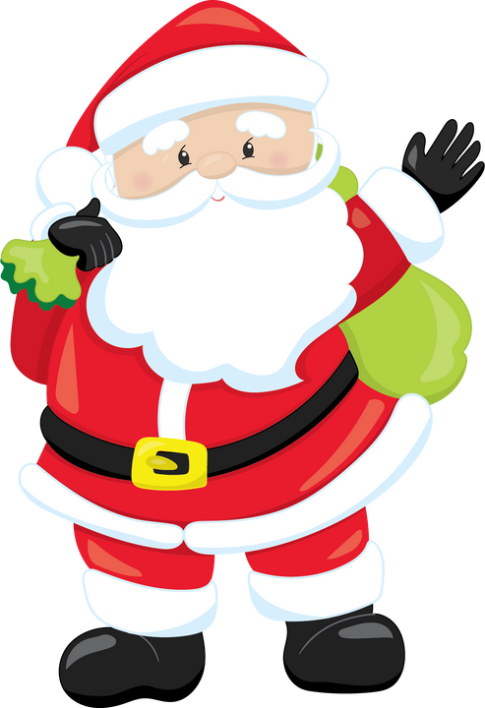
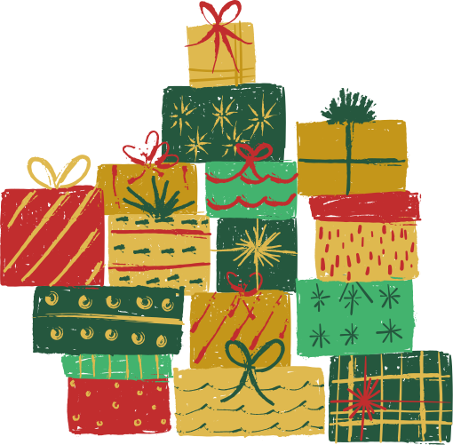
TRÒ CHƠI
“CHIA QUÀ GIÁNG SINH”
Luật chơi: Trước ngày Giáng sinh, ông già Noel và các chú lùn rất bận rộn để chuẩn bị quà cho khắp trẻ em trên thế giới. Các em hãy giúp ông già Noel và các chú lùn chia đều những món quà. Biết rằng mỗi món quà sẽ được chia đều vào 5 hộp quà. Các em hãy tính số lượng phần quà trong mỗi hộp giúp ông già Noel chia đúng và viết phép chia phù hợp.

Slide 16
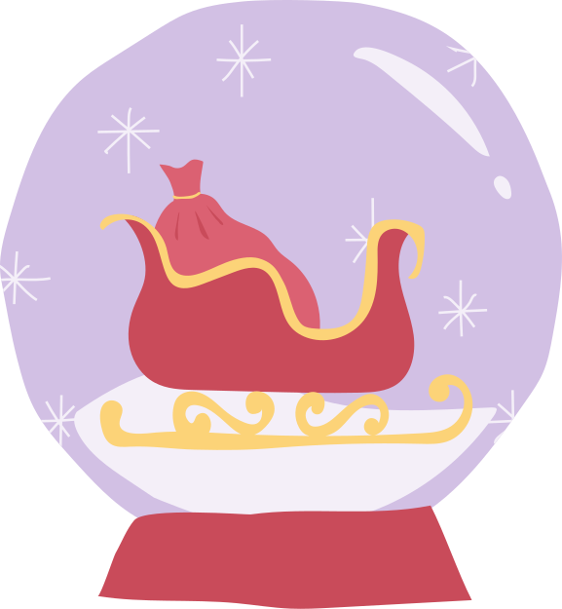
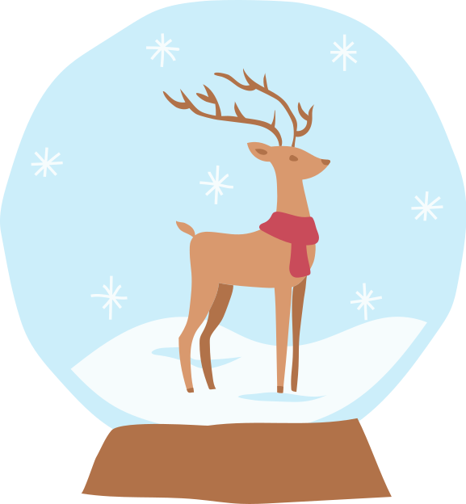
Có 35 quả cầu tuyết, chia đều ra 5 hộp.
Mỗi hộp có 7 quả cầu tuyết.
?
?
=
?
35
?
5
7
Ta có phép chia
:

Slide 17
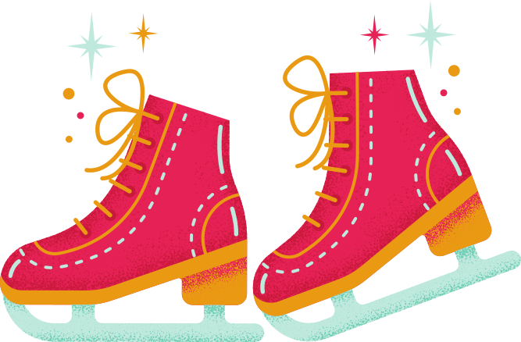
Có 20 đôi giày trượt tuyết, chia đều ra 5 hộp.
Mỗi hộp có 4 đôi.
?
?
=
?
20
?
5
4
Ta có phép chia
:

Slide 18
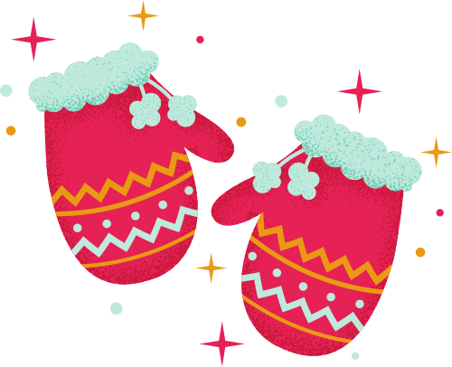
Có 40 đôi găng tay, chia đều ra 5 hộp.
Mỗi hộp có 8 đôi.
?
?
=
?
40
?
5
8
Ta có phép chia
:

Slide 19
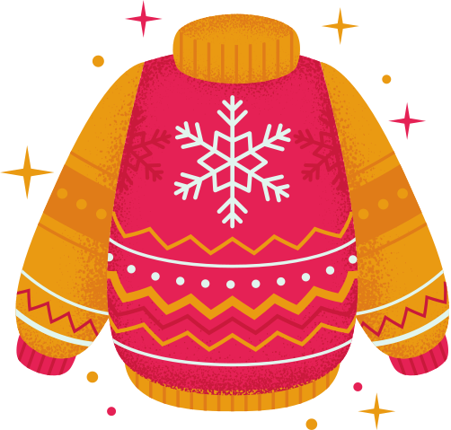
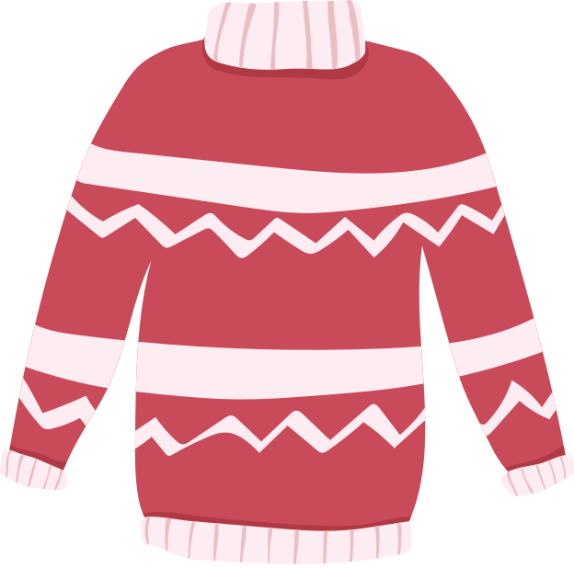
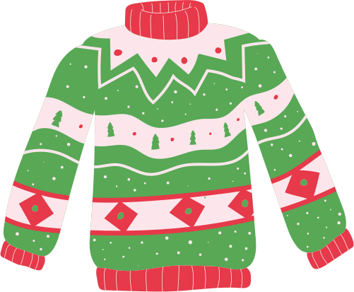
Có 15 chiếc áo len, chia đều ra 5 hộp.
Mỗi hộp có 3 đôi.
?
?
=
?
15
?
5
3
Ta có phép chia
:

Slide 20
Có 25 chiếc tàu hỏa, chia đều ra 5 hộp.
Mỗi hộp có 5 chiếc.
?
?
=
?
25
?
5
5
Ta có phép chia
:

Slide 21
Có 10 chiếc khăn, chia đều ra 5 hộp.
Mỗi hộp có 2 chiếc.
?
?
=
?
10
?
5
2
Ta có phép chia
:

Slide 22
Có 30 chú lính chì, chia đều ra 5 hộp.
Mỗi hộp có 6 chiếc.
?
?
=
?
30
?
5
6
Ta có phép chia
:

Slide 23
Có 5 chiếc mũ len, chia đều ra 5 hộp.
Mỗi hộp có 1 chiếc.
?
?
=
?
5
?
5
1
Ta có phép chia
:

Slide 24
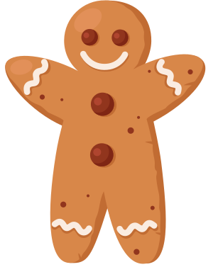
Có 50 cái bánh quy, chia đều ra 5 hộp.
Mỗi hộp có 10 chiếc.
?
?
=
?
50
?
5
10
Ta có phép chia
:

Slide 25
HƯỚNG DẪN VỀ NHÀ
Đọc lại Bảng chia 5 và tìm tình huống thực tế liên quan đến phép chia trong Bảng chia 5
Đọc và chuẩn bị trước bài:
Số bị chia – Số chia - Thương

Slide 26
CHÀO MỪNG CÁC EM ĐẾN VỚI BÀI HỌC NGÀY HÔM NAY!

